Slide 1
Розвиток Центральної Нервової Системи у плода та новонародженого
Доцент кафедри педіатрії№1 і неонатології ХНМУ Ріга О.О.

Slide 3
План лекции
Формирование центральной нервной системы во внутриутробном периоде
Формирование ЦНС в раннем неонатальном периоде
Различия развития ЦНС у доношенных и недоношенных детей
Оценка Функции ЦНС
Неврологический осмотр ребенка
Врожденная патология ЦНС

Slide 4
Развитие мозга начинается в течение первых дней после зачатья, продолжаясь путем образования новых связей, всю оставшуюся жизнь.

Slide 5
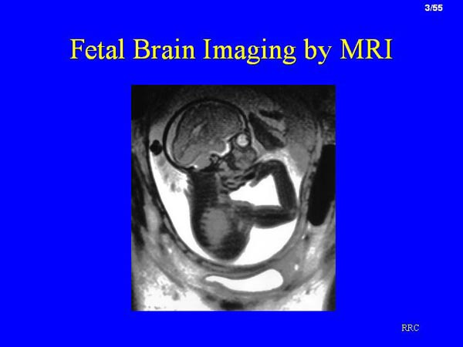

Slide 6
Как развивается мозг – начальные факты
Формирование нервной системы начинается на 19 день после зачатия.
К 26 дню эмбрионального развития закрывается нервная трубка, продолжая расти в длину, формируя спинной мозг.
В 6 недель обнаруживается начальное формирование моста и medula в стволе, мозжечка, таламусов, базальных ядер, лимбической системы, и коры.
Уже к 8 неделям, ребенка называют - плод с формой человека.
В 4 месяца беременности плод имеет видимые пальцы на руках и ногах, четырехкамерное сердце, и сформированную ЦНС.
К 6 месяцам плод способен жить вне матки при применении систем жизнеобеспечения.
This information is from Elise Eliot, What’s Going on in There? How the brain and Mind Develop in the First Five Years of Life, pp. 15-27

Slide 7
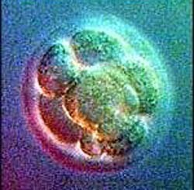
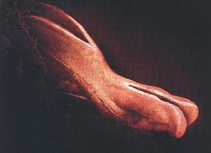
Три зародышевых листка
ЦНС развивается из эктодермы. В период эмбрио-генеза преобладает ликворный путь питания головного мозга, в раннем фетальном –ликворно-кровяной, в позднем –кровяной.

Slide 8
Нормальный состав СМЖ у новорожденного
Клетки 0-10 в п.зр.
Белок – 0,33 г/л
Глюкоза – 1,2- 2,4 ммоль/л
Общий объем ликвора – 30-50 мл

Slide 9
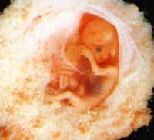
9 недель
Ребёнок может сосать палец и чувствовать боль, появляются первые рефлексы. Зародыш вырастает с 10 до 35-40 мм и начинает внешне напоминать человека. С начала 9-й недели он уже называется плодом.

Slide 10
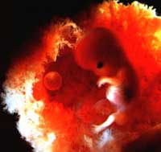
10-11 недель
Ребенок может глотать околоплодную жидкость. Может чувствовать свет, тепло и шум.
На 11 неделе четко определяется кора больших полушарий мозга, объем мозга достигает 16-ти мл,

Slide 11
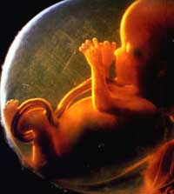
13 недель
Если внешний мир начинает беспокоить начинает беспокоить резкими звуками, ребенок пытается закрыть руками уши (он слышит! ) и старается загородиться ладошкой от луча света, направленного в глаза (он видит! ).
Если дотронуться до его ладошки, она сожмется в кулачок. Все эти движения осуществляются благодаря тому, что у малыша сформировался вестибулярный аппарат, который помогает ему ориентироваться в пространстве.

Slide 12
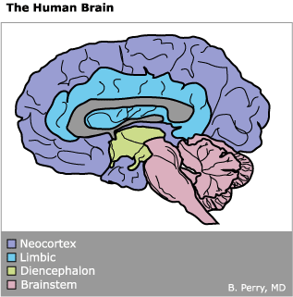

Slide 13
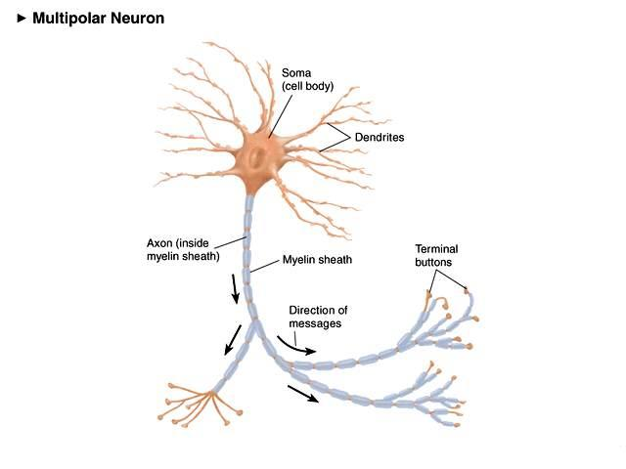
Тело клетки
Дендриты
Аксон
Нервные
окончания
Миелиновая
оболочка
Направление
сигнала

Slide 15
В течение внутриутробного развития мозг развивается с очень большой скоростью.

Slide 16
Микроструктуры головного мозга
Нейроны развиваются с частотой до 250,000 в минуту в течение внутриутробного развития.
Нейроны состоят из ядер и клеточных тел с одним аксоном и до 100,000 дендритов (в зависимости от стимуляции).
Elliot 25-27

Slide 17
Роль глии

Slide 18
Роль глии
Глиальные клетки, помогают нейронам начать процесс миелинезации и они являются «нянями» для нейронов.
Взрослый мозг имеет 100 миллиардов нейронов и миллион миллиардов связей… это квадриллион!
Более 83% формирования дендритов и синапсов образуется после рождения.
Elliot 25-27

Slide 19
Развитие коры
Ко дню рождения нейроны поверхностной зоны коры детского мозга меньше по размеру и имеют намного меньше отростков, чем они будут иметь несколькими неделями позже.

Slide 20
Развитие коры
К трем месяцам жизни можно видеть «дендритный лес», который уже разветвлен и растет основываясь на генетической программе ребенка и на процессах, происходящих в первые 12 недель его жизни.

Slide 22
Формирование борозд головного мозга

Slide 24
Как диагностировать микроцефалию и макроцефалию?

Slide 25
Главные моменты, влияющие на развитие головного мозга
Рост и дифференцировка ткани
Миграционные процессы
Деление клеток
Экпрессия генов
Нейрохимические процессы
Развитие нейротрансмиттеров

Slide 27
Приключения голубого карбункула
Ватсон: Как вы пришли к заключению, что этот мужчина – интеллектуал?
Холмс: Этот вопрос касается трехмерного пространства. Мужчина с такой большой головой должен иметь что-то внутри.
(Артур Конан Дойл)
Головной мозг достигает 90% размеров взрослого к 1 году жизни, 95% к 6 годам и заканчивает свое увеличение в 7 лет.

Slide 28
Размеры большого родничка имеют большой нормальный разброс от 1 до 4 см и обычно закрывается к 2,5 годам. Малый родничок меньше большого и закрывается к 2-3 месяцам жизни.

Slide 29
Знали ли Вы, что…..
Количество прикосновений, таких как объятие, похлопывание, укачивание, массаж, является очень важным для эмоционального и когнитивного развития.

Slide 30
Знали ли Вы, что…..
Дети рождаются с хорошо развитым чувством баланса и движения, как вариантом “шестого” чувства.

Slide 31
Знали ли Вы, что…..
Дети меньше кричат, когда их носят на руках, ритмично покачивают, убаюкивают, стимулируя вестибулярный аппарат. И это хорошо для формирования умственных способностей.

Slide 32
Вестибулярный аппарат
Позволяет поддерживать положение головы и тела во время движения.
Позволяет глазам удерживать поле зрения при раскачивании и прыжках.
Располагается во внутреннем ухе барабанной полости.
Использует полукруглые каналы для определения поворота головы и отолит для определения линейных движений, положения тела и наклонов головы.
Полагается на зрелость постуральных, пропреоцептивных, двигательных способностей и зрения ребенка. Чувство баланса полностью созревает к 7 годам и в некоторых случаях, к половому созреванию.
Может медленно развиваться и быть причиной задержки двигательного развития.

Slide 33
Обоняние
Обоняние является единственным чувством, которое полностью развито к рождению. В течение третьего триместра беременности дети ощущают все, что мама ест и вдыхает.

Slide 34
Обоняние
Слизистый слой носовых ходов с ворсинчатым эпителием определяет запахи и направляет их в обонятельный нерв снизу лобной доли.
Различие между хорошими и плохими запахами полностью развивается к 3 годам жизни.
Полностью развитое обоняние к рождению является очень важным для нужд питания.
Обоняние очень важно для привязанности эмоциональной безопасности.
Родители и воспитатели не должны менять мыло духи, стиральные порошки очень часто и без необходимости, что бы поддерживать обонятельную среду стабильной, приятной и комфортной.

Slide 35
Вкус
Вкусовые рецепторы на языке, твердом и мягком небе, передних отделах зева определяют четыре категории – сладкое, соленое, горькое и кислое.
Только язык имеет около 4,500 вкусовых сосочков и каждый из них может иметь до 40 вкусовых рецепторов.
Стимуляция вкуса в среднем мозге активирует слюноотделение, глотание и движение языка.
Вкусовая информация, контролируемая несколькими образованиями лимбической системы, определяет нашу мотивацию принимать пищу и утолять жажду.
Полное ощущение вкуса координирует с обонянием. Когда обоняние блокировано до 90% точных вкусовых ощущений может быть потеряна.
Другие факторы, такие как текстура и температура могут определять, нравится или не нравится еда по вкусу.

Slide 36
Зрение
Зрение начинается с миграции нейронов в область мозга для зрительной интерпретации (определено природой), но завершение процесса формирования зрительного анализатора происходит через зрение (определено развитием).
Постнатальные опыты формируют зрительные центры мозга.
Восприятие глубины, различие цветов, мелкие детали и хорошо контролируемые движения глаза устанавливаются к 6 месяцам.
Задача мозга перевести световую информацию в электрические сигналы , каждый из которых разбиваются на цвета и направляется в зрительные центры. Изображения - это сери точек, которые заполняют зрительные центры мозга, где происходит интерпретация, что из себя представляют объекты.
Имеются минимум 32 различных области в каждой гемисфере, которые обеспечивают параллельную обработку визуального стимула.

Slide 37
Слух
Слух ребенка формируется за 12 недель до рождения и к моменту рождения ребенок отдает четкое предпочтение материнскому голосу.
Очень маленькие дети проявляют интерес к людям, говорящим в их окружении.
Маленькие дети предпочитают слушать «мамочкины» медленные, хорошо выговариваемые слова с четкой интонацией.
Слуховые способности впечатляющие у дошкольников и детей первых классов. Опыт различных звуков в раннем возрасте влияет на способность различать звуки в более старшем.
Возможность потери слуха наиболее вероятна до и сразу после 15 недели гестации.
Слух, вероятно, наиболее важен для обучения, как опыт с языком, ритмом, и музыкальной стимуляцией мозга для умственного и эмоционального развития.

Slide 38
Знали ли Вы, что…..
Дети всех возрастов любят музыку и это обеспечивает их когнитивное развитие, формируя связь и эмоциональный комфорт с родителями.

Slide 40
Особенности у недоношенных
Анализ ЯМР мозга детей 40-41 недель и здоровых недоношенных детей (<32 недель) показал, что недоношенные дети имеют снижение отношения серого вещества к белому и снижение миелинизации. Недоношенные дети также имеют слабую нервно-мышечную зрелость
(Assessment of preterm infant behavior scale, APIB) in autonomic, motoric, state and attentional organization [Huppi etal, Pediatr Res (1995) 37(4):213A,1263].

Slide 41
Особенности у недоношенных
Newborns GA 28wks to term were studied to investigate preterm/fullterm neurodevelopmental differences, applying 3D MRI and post-acquisition image-processing with 3D multi-channel tissue segmentation algorithms to quantitate total brain volume and absolute GM/WM volumes of in premature infants [Huppi etal, Annals of Neurology, 43(2), 224-235 (1998)],

Slide 42
Объем и поверхность мозга ребенка №) недель гестации и 40 недель гестации. Т.О. Увеличение в 3 триместре!!!
Мозг доношенного ребенка

Slide 43
Менингеальные симптомы.
Показателем раздражения мозговых оболочек в период новорожденности служит выбухание и пульсация большого родничка, общая гиперестезия, поза опистотонуса и симптом подвешивания Лессажа с поджиманием ножек при вертикальном подъеме ребенка (ригидность затылочных мышц обычно не выявляется, а симптомы Кернига и Брудзинского до 4-6 месяцев определяются в норме у здоровых детей).

Slide 44
Черепные нервы
Черепные нервы.
N. Olfactorius В ответ на любой резкий запах ребенок морщит нос, зажмуривает глаза и иногда чихает.
N. Opticus В ответ на предъявление светового раздражителя новорожденный зажмуривает глаза (смыкает веки).

Slide 45
N. Oculomotorius, n trochlearis, n.abducens Проверяется ширина и симметричность глазных щелей, отсутствие птоза.
У здоровых новорожденных часто отсутствует содружественное движение глазных яблок, иногда спонтанно возникает кратковременное сходящееся косоглазие, установочный нистагм.

Slide 46
Черепные нервы
N. Trigeminus Для новорожденного ребенка наиболее важна двигательная функция тройничного нерва (обеспечение движений нижней челюсти в акте сосания). В номе нижняя челюсть должна располагаться симметрично и плотно прилегать к верхней челюсти.
.

Slide 47
Черепные нервы
N. Facialis В норме лицо новорожденного ребенка симметрично. При наличии асимметрии лица следует дифференцировать поражение лицевого нерва от врожденной асимметрии лица, которая сочетается с асимметрией лицевого скелета.При центральном парезе лицевого нерва на стороне поражения угол рта обычно опущен, губы несколько истончены, отмечается ослабление поискового рефлекса и перетягивание угла рта во время плача в здоровую сторону.При периферическом парезе лицевого нерва во сне наблюдается неполное закрытие глазной щели, иногда с лагофтальмом. При плаче отмечается асиметрия глазных щелей с большим раскрытием на стороне поражения, резкое перетягивание рта в здоровую сторону, поисковый рефлекс на больной стороне ослаблен.

Slide 48
N. Vestibulo- cochlearis. При резких звуках новорожденный зажмуривает глазки, иногда вздрагивает и разводит ручки (первая фаза рефлекса Моро). Резкое вздрагивание - "старт-рефлекс" нередко говорит о повышенной возбудимости стволовых структур головного мозга ребенка.Функцию вестибулярной порции преддверно-улиткового нерва характеризует ряд безусловных рефлексов : рефлекс Моро, асимметричный шейно-тонический рефлекс, тонические лабиринтные рефлексы, защитный рефлекс

Slide 49
N. Accessorius. Иннервирует мускулатуру шеи и плечевого пояса, осуществляет повороты и подъем головы.В позиции ребенка лежа на животе дает возможность реализации защитного рефлекса.При поражении добавочного нерва у ребенка наблюдается кривошея, ведущая к перераспределению мышечного тонуса с элементами асимметричного шейно- тонического рефлекса. При повреждении корково-ядерного пути добавочного нерва часто отмечается подергивание головой.

Slide 50
Черепные нервы
N. Hypoglossus Иннервирует мускулатуру языка, в норме у новорожденных язык находится в постоянном движении. Поражение подъязычного нерва проявляется нарушением присасывания ребенка во время кормления.
N. Glossopharyngeus, n. vagus. Основной функцией этих нервов для новорожденного ребенка является глотание.

Slide 51
Бульбарный синдром
Развивается вследствие ядерного поражения языкоглоточного, блуждающего и подъязычного нервов.
Харакетеризуется затруднением глотания и нарушением фонации, ребенок во время кормления задерживает молоко в полости рта, поперхивается и захлебывается, выливая молоко через нос. Плач становится глухим и тихим, маломодулированным, с носовым (гнусавым) оттенком.В отличие от псевдобульбарного синдрома, при ядерном поражении языкоглоточного, блуждающего и подъязычного нервов отмечается одышка с нарушением ритма сердечной деятельности (с периодически возникающей брадикардией) и дыхания (без четких изменений в легких)

Slide 52
Псевдобульбарный синдром
Развивается вследствие надъядерного поражения языкоглоточного, блуждающего и подъязычного нервов.
Характеризуется затруднением глотания и нарушением фонации, ребенок во время кормления задерживает молоко в полости рта, поперхивается и захлебывается, выливая молоко через нос. Плач становится глухим и тихим, маломодулированным, с носовым (гнусавым) оттенком.В отличие от бульбарного синдрома, яркую выраженность приобретает поражение подъязычного нерва с ограничением подвижности языка.

Slide 53
Двигательная сфера
Поза ребенка Здоровый новорожденный в развернутом виде находится в постоянном хаотичном движении с преобладанием флексорной гипертонии мышц. Руки и ноги обычно согнуты и приближены к туловищу, кисти сжаты в кулачок с оппонированным большим пальцем, стопы находятся в положении умеренного тыльного сгибания. Отмечается тенденция к запрокидыванию головки за счет повышения тонуса разгибателей шеи. Тонус мышц. До 1,5-2 месяцев жизни у ребенка преобладает физиологический гипертонус флексорных групп мышц. Сухожильные рефлексы. У новорожденных детей чрезвычайно лабильны, часто торпидны.

Slide 54
Чувствительность.
В раннем возрасте у детей присутствует лишь недифференцированная, генерализованная реакция на внешний раздражитель, характеризующаяся общим двигательным возбуждением и иногда сопровождающаяся плачем.

Slide 55
Безусловные рефлексы (позиция ребенка на спине)
Поисковый рефлекс Куссмауля - при поглаживании угла рта, ребенок поворачивает голову в сторону раздражителя, приоткрывает рот и пытается языком дотронуться до места раздражения.

Slide 56
Поисковый рефлекс Куссмауля

Slide 57
Безусловные рефлексы (позиция ребенка на спине)
Сосательный рефлекс - помещенный между губами предмет плотно захватывается и удерживается ребенком в полости рта, одновременно губами производятся ритмичные сосательные движения.

Slide 58
Сосательный рефлекс
Появляется с 24 недели гестации и хорошо выражен с 32 недели.
Координация сосание/глотание является зрелой к 32-33 неделе.

Slide 59
Безусловные рефлексы
Ладонно-ротовой рефлекс Бабкина - при надавливании на ладонную поверхность обеих рук в области тенаров ребенок открывает рот, слегка нагнув голову кпереди.

Slide 60
Безусловные рефлексы
Хватательный рефлекс - при надавливании на ладонную поверхность кисти, пальцы ребенка рефлекторно сжимаются (ребенка можно поднять кверху).

Slide 61
Хватательный рефлекс
Хорошо выражен с 32 – 34 недели гестации

Slide 62
Безусловные рефлексы
Рефлекс объятия Моро - вызывается резким ударом по пеленальному столу, любым резким звуковым или вибрационным раздражителем. 1 фаза (тоническая) - разведение рук в стороны с резким их высвобождением, выпрямление ножек, предварительно согнутых и прижатых к животу. 2 фаза (клоническая) - сведение рук с тенденцией к обхватыванию туловища.

Slide 63
Рефлекс начинает вызываться уже с 29-30 недели гестационного возраста

Slide 64
Безусловные рефлексы
Подошвенный рефлекс -при надавливании на середину подошвы, ребенок в норме поджимает пальцы стоп.
Рефлекс Бабинского - при раздражении наружного края стопы у ребенка возникает экстензия большого пальца с веерообразным раскрытием остальных пальцев.

Slide 65
Безусловные рефлексы (рефлексы вертикальной позиции ребенка)
Рефлекс опоры - возникает при соприкосновении ножек ребенка с опорой.1 фаза - ребенок отдергивает ножки и поджимает их под себя.2 фаза - ребенок выпрямляет ножки и опирается всей стопой о поверхность стола.
Рефлекс автоматической походки - при слегка наклоненном кпереди туловище, ребенок начинает переступать ногами, делая шаговые движения.

Slide 66
Рефлекс опоры

Slide 67
Безусловные рефлексы (позиция лежа на животе)
Защитный рефлекс - при выкладывании ребенка на живот, ребенок поворачивает голову в сторону. Сохраняется до 1-1,5 месяцев жизни.

Slide 68
Безусловные рефлексы (позиция лежа на животе)
Рефлекс ползания Бауэра - при упоре в стопы ребенка, новорожденный начинает делать "плавающие" движения руками и ногами, ползет вперед.

Slide 69
Гендерніе различия
Добавть мозг мужчині и женщині (аппараті)

Slide 71
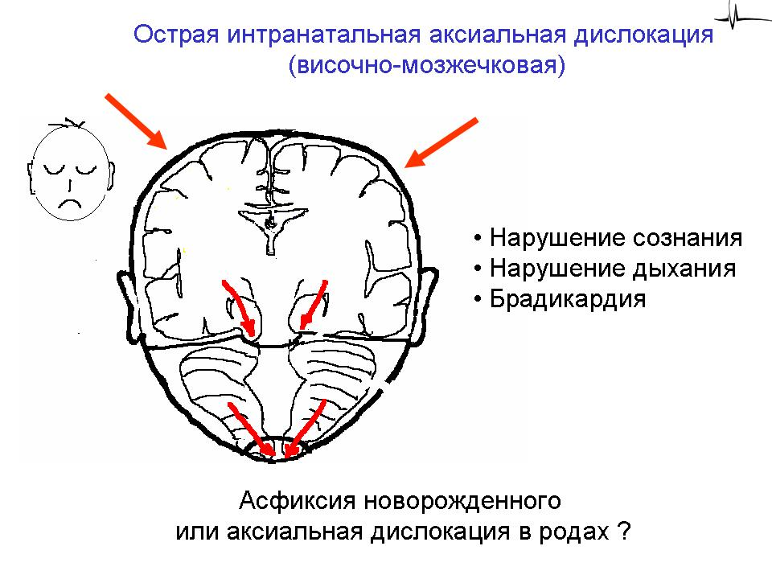

Slide 73
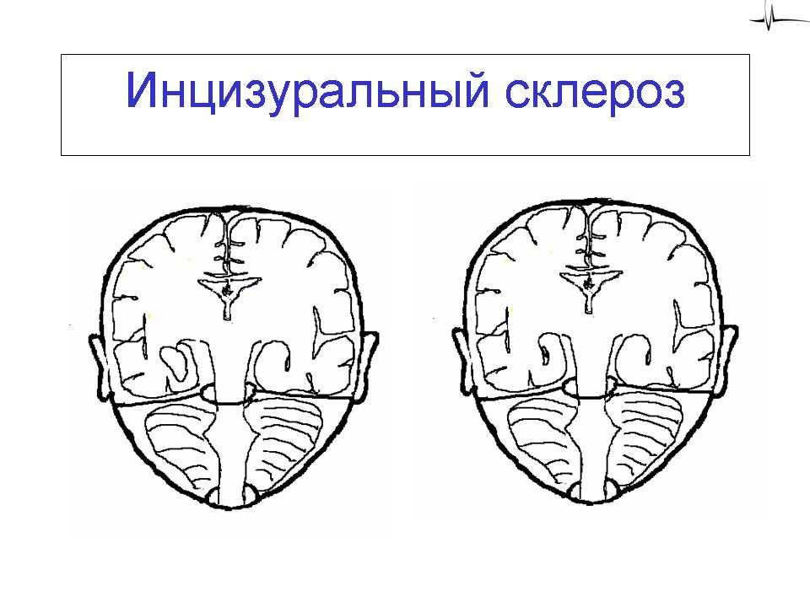

Slide 75
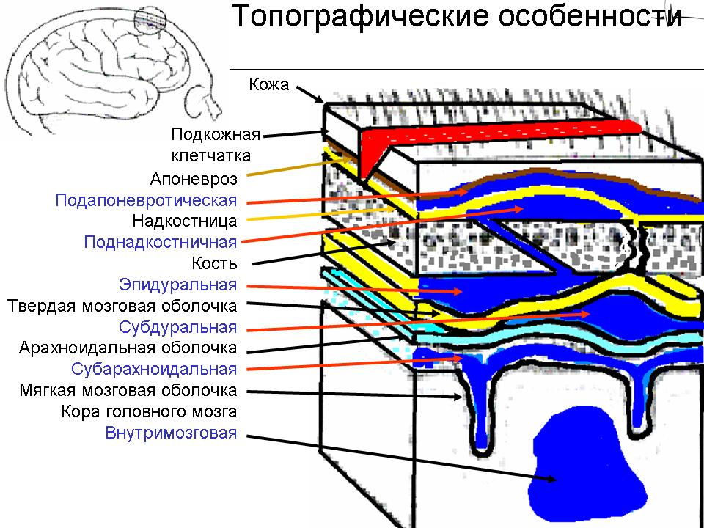

Slide 76
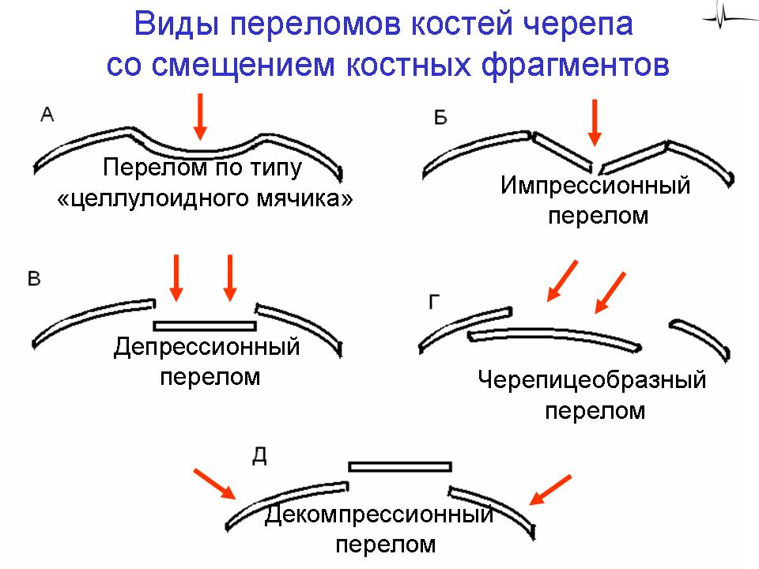

Slide 77
Классификация ВЖК

Slide 78
Классификация ВЖК

Slide 79
Классификация ВЖК

Slide 80
Лицо – зеркало головного мозга
Оценить:
Глаза
Кожу
Черты лица
Волосы
Небо и челюсти

Slide 82
Штурге-Вебера

Slide 83
Оценка мозговых функций
ЭлектроЭнцефалоГрафия
Оценка ментального статуса
- бодрствование – открытые глаза
- сон – закрытые глаза ( активный и глубокий сон)
- бщее время сна около 24 часов

Slide 84
Аномалии ментального статуса
Летаргия: снижение двигательной активности при сохранной реакции на боль
Кома: нет активности и нет реакции на боль
Депрессия мозга: ЛС (анальгетики, наркотики и т.д.), гипонатриемия, гипоксия, инфаркты мозга, кровотечения.

Slide 86
Нейромышечная зрелость
Доминирование мозговых влияний
Асимметрия Правая/левая до 17 мес
Мышечный тонус определяет позу
Мышечный тонус м.б. высоким, низким, смешанным

Slide 94
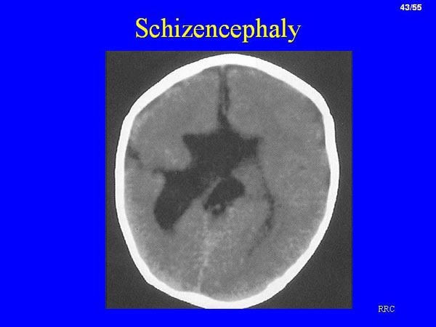

Slide 95
Винные пятна

Slide 96
Туберозный склероз

